Slide 1
Aula Prática
GDI CC - 2018.2
SQL/PL (Aula 1)

Slide 2
Estudo de caso
Pegar arquivo SQL&PL - Arquivos.rar
http://bit.ly/gdiScripts
Descompactar arquivo:
criacaoTabelas.SQL
povoamentoBD.SQL
Modelo Lógico
Modelo Logico.jpg
Modelo Conceitual
Modelo Conceitual.jpg

Slide 3
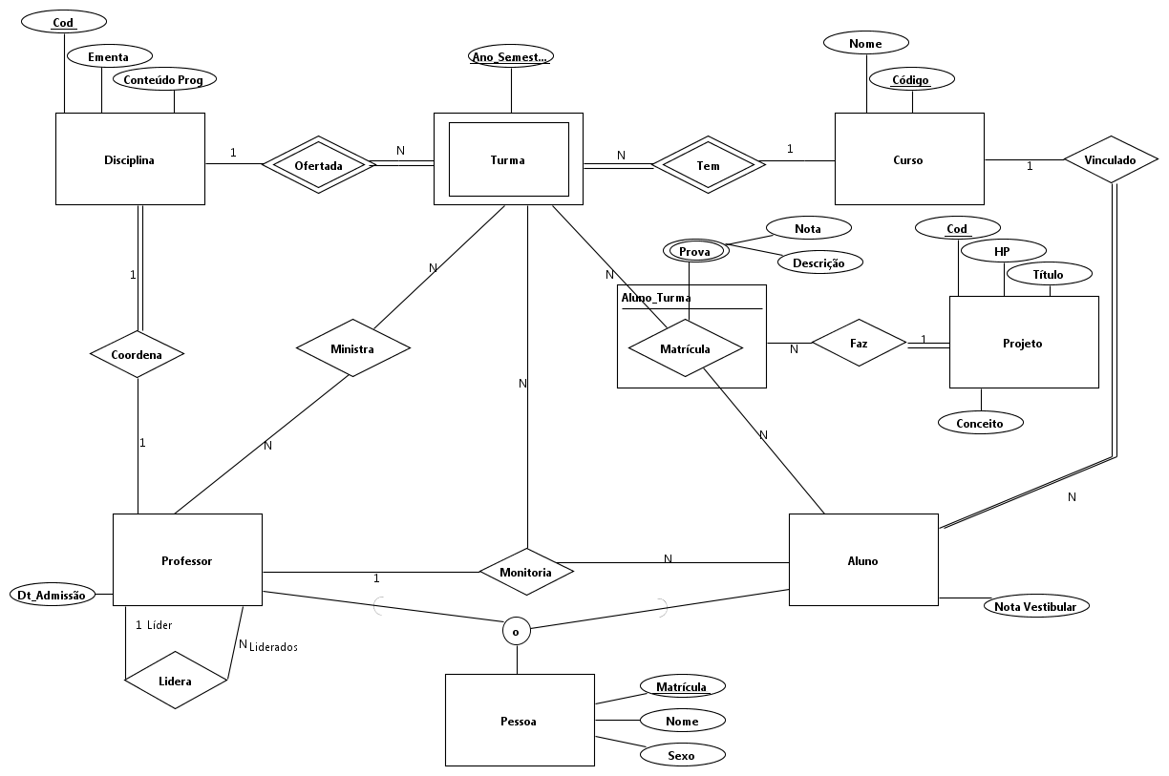
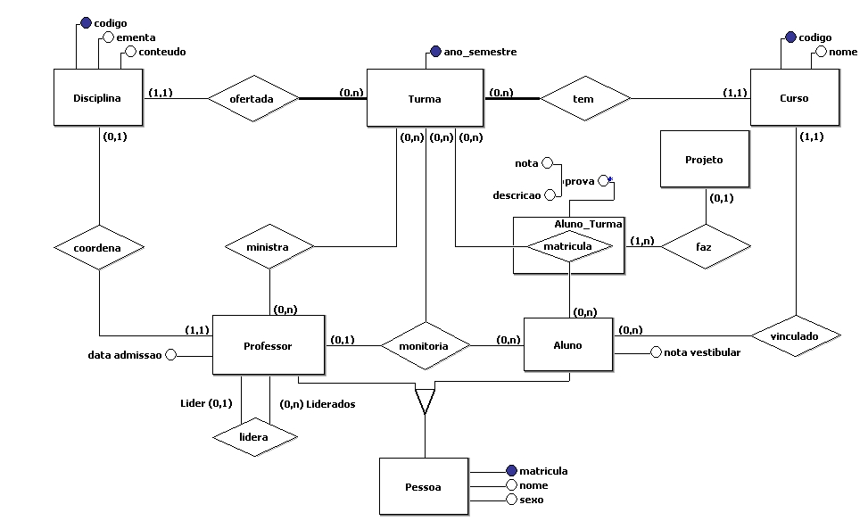
Modelo Conceitual

Slide 4
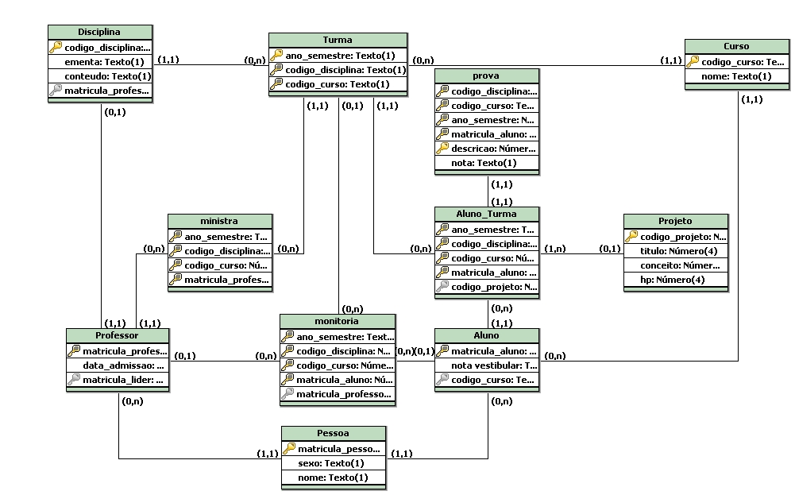
Modelo Lógico

Slide 5
Exercício 1
Mostre todas as notas do período de '2016.2' do aluno de nome 'Augustus Kilter'.

Slide 6
Exercício 1
Mostre todas as notas do período de '2016.2' do aluno de nome 'Augustus Kilter'.
SELECT PV.nota
FROM Pessoa P
INNER JOIN Aluno A
ON P.matricula_pessoa = A.matricula_aluno
INNER JOIN Prova PV
ON PV.matricula_aluno = A.matricula_aluno
WHERE P.nome = 'Augustus Kilter'
AND PV.ano_semestre = '2016.2';
Notes:
NOTA
5.6
8.9
7.2
7.3

Slide 7
Exercício 2
Para o aluno de nome 'Joao Custodia' mostre todos os projetos dos quais ele já participou, ordenando-os por período e conceito obtido.

Slide 8
Exercício 2
Para o aluno de nome 'Joao Custodia' mostre todos os projetos dos quais ele já participou, ordenando-os por período e conceito obtido.
SELECT PJ.Titulo, AT.ano_semestre, PJ.conceito
FROM Pessoa P
INNER JOIN Aluno A
ON P.matricula_pessoa = A.matricula_aluno
INNER JOIN Aluno_turma AT
ON A.matricula_aluno = AT.matricula_aluno
INNER JOIN Projeto PJ
ON PJ.codigo_projeto = AT.codigo_projeto
WHERE P.nome = 'Joao Custodia'
ORDER BY AT.ano_semestre, PJ.conceito;
Notes:
TITULO
ANO_SEMESTRE
CONCEITO
IAX 40F
2015.1
RUIM
Piloto Automatico
2015.1
RUIM
Mega Site Promocoes
2016.1
BOM
Koleira Chips Caninos
2016.2
BOM
Stroleer
2016.2
REGULAR

Slide 9
Exercício 3
Liste o nome e a matrícula dos professores que ensinaram à aluna 'Helena Nunes' no seu primeiro período. Também informe o código das disciplinas cursadas.
Notes:
pular

Slide 10
Exercício 3
SELECT P2.nome,PR.matricula_professor,AT.codigo_disciplina
FROM Pessoa P
JOIN Aluno A
ON A.matricula_aluno = P.matricula_pessoa
JOIN Aluno_turma AT
ON AT.matricula_aluno = A.matricula_aluno
JOIN Ministra M
ON M.codigo_disciplina = AT.codigo_disciplina
AND M.codigo_curso = AT.codigo_curso
AND M.ano_semestre = AT.ano_semestre
JOIN Professor PR
ON PR.matricula_professor = M.matricula_professor
JOIN Pessoa P2
ON PR.matricula_professor = P2.matricula_pessoa
WHERE P.nome = 'Helena Nunes'
AND AT.ano_semestre =
(SELECT MIN(ano_semestre)
FROM Aluno A2
INNER JOIN Aluno_turma AT2
ON AT2.matricula_aluno = A2.matricula_aluno
WHERE A2.matricula_aluno = A.matricula_aluno);
Notes:
NOME
MATRICULA_PROFESSOR
CODIGO_DISCIPLINA
Maria das Dores
3333
2
Lindalva Silva
6666
2
Rosa Pereira
7777
2
Alexandra Almeida
5555
4
Sirenio Arruda
4444
6

Slide 11
Exercício 4
Para todos os alunos que pagaram a disciplina 5 mostre os projetos que foram desenvolvidos por eles bem como seu período de execução. Mostre título e curso dos projetos. Mesmo os alunos sem projeto deverão ser exibidos.

Slide 12
Exercício 4’
Para todos os alunos que pagaram a disciplina 5 mostre os projetos que foram desenvolvidos por eles bem como seu período de execução. Mostre título e curso dos projetos. Mesmo os alunos sem projeto deverão ser exibidos.
SELECT DISTINCT P.nome, PJ.titulo, AT.ano_semestre,C.nome
FROM Pessoa P
INNER JOIN Aluno A
ON P.matricula_pessoa = A.matricula_aluno
INNER JOIN Aluno_turma AT
ON A.matricula_aluno = AT.matricula_aluno
LEFT OUTER JOIN Projeto PJ
ON AT.codigo_projeto = PJ.codigo_projeto
INNER JOIN Curso C
ON AT.codigo_curso = C.codigo_curso
WHERE AT.codigo_disciplina = 5
ORDER BY P.nome, AT.ano_semestre;
Notes:
NOME
TITULO
ANO_SEMESTRE
NOME
Fabiana Murer
Koleira Chips Caninos
2016.2
Estatistica
Joao Custodia
Koleira Chips Caninos
2016.2
Estatistica
Olavo Ferreira
-
2016.2
Estatistica

Slide 13
Exercício 5
Considere que todo professor é um líder em potencial. Realize uma consulta que relacione, em duas colunas, os nomes dos professores e o nome dos seus líderes. Mesmo os professores que não têm líder deverão aparecer na primeira coluna e mesmo os professores que não têm liderados devem aparecer na lista de líderes (segunda coluna).

Slide 14
Exercício 5
Considere que todo professor é um líder em potencial. Realize uma consulta que relacione, em duas colunas, os nomes dos professores e o nome dos seus líderes. Mesmo os professores que não têm líder deverão aparecer na primeira coluna e mesmo os professores que não têm liderados devem aparecer na lista de líderes (segunda coluna).
SELECT p1.nome AS liderado, p2.nome AS lider
FROM professor pr1
FULL OUTER JOIN professor pr2
ON (pr1.matricula_lider = pr2.matricula_professor)
LEFT OUTER JOIN pessoa p1
ON (p1.matricula_pessoa = pr1.matricula_professor)
LEFT OUTER JOIN pessoa p2
ON (p2.matricula_pessoa = pr2.matricula_professor);
Notes:
IDERADO
LIDER
Ricardo Nassau
Jose Alcantara
Sirenio Arruda
Jose Alcantara
-
Ricardo Nassau
Lindalva Silva
Maria das Dores
Rosa Pereira
Maria das Dores
Alexandra Almeida
Sirenio Arruda
-
Alexandra Almeida
-
Lindalva Silva
-
Rosa Pereira
Jose Alcantara
-
Maria das Dores
-

Slide 15
Exercício 6
Exiba o código e o nome de TODOS os cursos bem como a quantidade de alunos que estão vinculados a ele, ordenando-os por essa quantidade.

Slide 16
Exercício 6
Exiba o código e o nome de TODOS os cursos bem como a quantidade de alunos que estão vinculados a ele, ordenando-os por essa quantidade.
SELECT C.codigo_curso,C.nome,COUNT(A.matricula_aluno) AS QTD
FROM Curso C
LEFT OUTER JOIN Aluno A
ON A.codigo_curso = C.codigo_curso
GROUP BY C.codigo_curso, C.nome
ORDER BY QTD DESC;
Notes:
CODIGO_CURSO
NOME
QTD
1
Engeharia da Computacao
8
2
Ciencia da Computacao
5
4
Estatistica
3
3
Sistemas de Informacao
3
5
Matematica
2

Slide 17
Exercício 7
Mostre, para cada um dos professores, a quantidade de alunos diferentes que já passaram por sua orientação.

Slide 18
Exercício 7
Mostre, para cada um dos professores, a quantidade de alunos diferentes que já passaram por sua orientação.
SELECT PR.matricula_professor, P.nome,
COUNT(DISTINCT AT.matricula_aluno) AS QTD
FROM Pessoa P
JOIN Professor PR
ON P.matricula_pessoa = PR.matricula_professor
JOIN Ministra M
ON M.matricula_professor = PR.matricula_professor JOIN Aluno_turma AT
ON AT.codigo_disciplina = M.codigo_disciplina
AND AT.codigo_curso = M.codigo_curso
AND AT.ano_semestre = M.ano_semestre
GROUP BY PR.matricula_professor, P.nome
ORDER BY QTD DESC;
Notes:
MATRICULA_PROFESSOR
NOME
QTD
6666
Lindalva Silva
19
7777
Rosa Pereira
17
5555
Alexandra Almeida
15
4444
Sirenio Arruda
14
1111
Jose Alcantara
14
2222
Ricardo Nassau
12
3333
Maria das Dores
10

Slide 19
Exercício 8
Considere que haverá um recálculo dos alunos aprovados no vestibular. Só serão aprovados aqueles que tiverem obtido uma nota no máximo 5% menor que a média das notas dos alunos daquele curso. Mostre os alunos que deveriam abandonar os cursos, o código do curso e a nota, de acordo com as novas regras.

Slide 20
Exercício 8
Considere que haverá um recálculo dos alunos aprovados no vestibular. Só serão aprovados aqueles que tiverem obtido uma nota no máximo 5% menor que a média das notas dos alunos daquele curso. Mostre os alunos que deveriam abandonar os cursos, o código do curso e a nota, de acordo com as novas regras.
SELECT P.nome, A.codigo_curso, a.NOTA_VESTIBULAR
FROM Pessoa P
INNER JOIN Aluno A
ON P.matricula_pessoa = A.matricula_aluno
WHERE A.nota_vestibular <
(SELECT (AVG(A2.nota_vestibular)) * 0.95
FROM Aluno A2
WHERE A2.codigo_curso = A.codigo_curso)
ORDER BY A.codigo_curso;
Notes:
NOME
CODIGO_CURSO
NOTA_VESTIBULAR
Carmelita Santos
1
6.32
Mery dos Santos
1
4.932
Valentina Oliveira
1
6.48
Joao Custodia
1
5.392
Carlos Chagas
2
6.305
Gusmao Alencar
2
5.034
Glenda Amorin
3
3.204
Luis Mario Moraes
3
4.32
Helena Nunes
4
4.3
Raphael Queiroga
5
5.024

Slide 21
Exercício 9
Utilizando a mesma ideia da consulta anterior, liste as informações dos projetos que devem ser cancelados por apresentar qualquer tipo de problema (reprovação no vestibular) com algum dos alunos envolvidos.

Slide 22
Exercício 9
Utilizando a mesma ideia da consulta anterior, liste as informações dos projetos que devem ser cancelados por apresentar qualquer tipo de problema (reprovação no vestibular) com algum dos alunos envolvidos.
SELECT DISTINCT PJ.titulo
FROM Projeto PJ
INNER JOIN Aluno_turma AT
ON AT.codigo_projeto = PJ.codigo_projeto
WHERE AT.matricula_aluno = ANY
(SELECT A.matricula_aluno
FROM Aluno A
WHERE A.nota_vestibular <
(SELECT (AVG(A2.nota_vestibular)) * 0.95
FROM Aluno A2
WHERE A2.codigo_curso = A.codigo_curso));
Notes:
TITULO
Mega Site Promocoes
AlerTorr
Algema
CinPlus
Plano B
Piloto Automatico
Stroleer
IAX 40F
Disco Player
SiGRH
Conceito 2
TeleMundo
CasaAzul Editor
Koleira Chips Caninos
VoIP Cin
FUT Robo
Poolire Comunicacao

Slide 23
Exercício 10
Na mesma consulta mostre os cursos com maior e pior média de notas no vestibular.

Slide 24
Exercício 10
Na mesma consulta mostre os cursos com maior e pior média de notas no vestibular.
SELECT MAX(nova_tabela.Media), MIN(nova_tabela.Media)
FROM (SELECT codigo_curso, AVG(nota_vestibular) AS Media
FROM Aluno
GROUP BY codigo_curso) nova_tabela;
Notes:
MAX(NOVA_TABELA.MEDIA)
MIN(NOVA_TABELA.MEDIA)
7.3786
5.243

Slide 25
Exercício 11
Mostre todos os professores que são líderes. (Use EXISTS)

Slide 26
Exercício 11
Mostre todos os professores que são líderes. (Use EXISTS)
SELECT P.nome
FROM Pessoa P, Professor PR
WHERE P.matricula_pessoa = PR.matricula_professor
AND EXISTS
(SELECT PR2.matricula_professor
FROM Professor PR2
WHERE PR2.matricula_lider = PR.matricula_professor);
Notes:
NOME
Jose Alcantara
Maria das Dores
Sirenio Arruda

Slide 27
Procedure
Por padrão não retornam valor (exceção: modo OUT ou IN OUT).
Estrutura básica de um PROCEDURE
PROCEDURE nome IS
BEGIN
[EXCEPTION]
END;

Slide 28
Function
Por padrão, necessariamente, retornam um único valor.
Estrutura básica de uma FUNCTION
FUNCTION nome RETURN tipo IS
BEGIN
RETURN valor
[EXCEPTION]
END;

Slide 29
Exercício 12
Admita que cada uma das cadeiras que um aluno paga vale 5 créditos, que cada projeto vale 1 e que cada monitoria vale 2 créditos. Implemente uma função que, dado um número de matrícula, retorna os créditos totais da carreira estudantil do aluno.

Slide 30
Exercício 12
CREATE OR REPLACE FUNCTION qnt_creditos
(aluno_matricula_v aluno.matricula_aluno%TYPE)
RETURN NUMBER IS
retorno NUMBER;
disciplina NUMBER;
monitoria NUMBER;
projeto NUMBER;
BEGIN
SELECT COUNT(*)*5 INTO disciplina
FROM aluno_turma a_t,aluno a
WHERE a.matricula_aluno = a_t.matricula_aluno
AND a_t.matricula_aluno = a.matricula_aluno
AND a.matricula_aluno = aluno_matricula_v
GROUP BY a.matricula_aluno;
SELECT COUNT(*) INTO projeto
FROM aluno_turma a_t,aluno a
WHERE a.matricula_aluno = a_t.matricula_aluno
AND a_t.matricula_aluno = a.matricula_aluno
AND a.matricula_aluno = aluno_matricula_v
AND a_t.codigo_projeto IS NOT NULL
GROUP BY a_t.matricula_aluno;
SELECT COUNT(*) *2 INTO monitoria
FROM monitoria m,aluno a
where m.matricula_aluno = a.matricula_aluno
AND a.matricula_aluno = aluno_matricula_v
GROUP BY a.matricula_aluno;
retorno:= monitoria+projeto+ disciplina;
RETURN retorno;
END qnt_creditos;
/
--PARA TESTAR
SELECT qnt_creditos(9999) FROM DUAL;
Notes:
QNT_CREDITOS(9999)
31

Slide 31
Exercício 13
Implemente um procedimento que recebe como parâmetro de entrada um título de um projeto e imprime os seus dados.

Slide 32
Exercício 13
CREATE OR REPLACE PROCEDURE pesquisa_projeto
(par_titulo IN projeto.titulo%TYPE) IS
v_codigo_projeto projeto.codigo_projeto%TYPE;
v_titulo projeto.titulo%TYPE;
v_conceito projeto.conceito%TYPE;
v_hp projeto.hp%TYPE;
BEGIN
SELECT codigo_projeto, titulo, conceito, hp
INTO v_codigo_projeto,v_titulo,v_conceito,v_hp
FROM projeto
WHERE titulo = par_titulo;
dbms_output.put_line(
'COD: ' || v_codigo_projeto||
' - TIT: ' || v_titulo ||
' - CON: ' || v_conceito ||
' - HP: ' || v_hp);
END;
/
--PARA TESTAR
EXECUTE pesquisa_projeto('Rede Aberta');

Slide 33
Exercício 14
Implemente um novo procedimento, semelhante ao anterior, que seja mais genérico e pesquise todos os projetos que possuam o valor do parâmetro como substring do seu título. (Utilize LIKE '%' e CURSOR)

Slide 34
Exercício 14
CREATE OR REPLACE PROCEDURE pesquisa_projeto_generico
(par_titulo IN projeto.titulo%TYPE) IS
CURSOR cursor_projetos IS
SELECT *
FROM projeto
WHERE LOWER(titulo)
LIKE LOWER('%'||par_titulo||'%');
registro_projeto projeto%ROWTYPE;
BEGIN
OPEN cursor_projetos;
LOOP
FETCH cursor_projetos INTO registro_projeto;
EXIT WHEN cursor_projetos%NOTFOUND;
dbms_output.put_line(
'COD: '||registro_projeto.codigo_projeto||
' - TIT: ' || registro_projeto.titulo||
' - CON: ' || registro_projeto.conceito||
' - HP: ' || registro_projeto.hp);
END LOOP;
CLOSE cursor_projetos;
END;
/
--PARA TESTAR
EXECUTE pesquisa_projeto_generico('cin');
Notes:
COD: 1 - TIT: VoIP Cin - CON: BOM - HP: www.cin.ufpe.br/~voip
COD: 13 - TIT: CinPlus - CON: BOM - HP: www.cin.ufpe.br/~cinplus
COD: 15 - TIT: Cinuca - CON: BOM - HP: www.cin.ufpe.br/~cinuca
COD: 16 - TIT: Cin P2P - CON: BOM - HP: www.cin.ufpe.br/~cinp2p

Slide 35
Exercício 15
Crie um PROCEDURE que recebe um VARCHAR do tipo ano_semestre e produz dois parâmetros numéricos de saída: ano e semestre;

Slide 36
Exercício 15
Crie um PROCEDURE que recebe um VARCHAR do tipo ano_semestre e produz dois parâmetros numéricos de saída: ano e semestre;
CREATE OR REPLACE PROCEDURE desmembra_semestre
(ano_semestre IN turma.ano_semestre%TYPE,
ano OUT NUMBER,
semestre OUT NUMBER) IS
BEGIN
ano := SUBSTR(ano_semestre,1,4);
semestre := SUBSTR(ano_semestre,6,1);
END;
/

Slide 37
Exercício 16
Implemente uma FUNCTION que receberá o código de uma disciplina e retornará uma STRING com todos os ANOS em que ela foi ofertada no 1º semestre e todos os anos para o 2º semestre (EX: '1º: 1992; 2004; 2012; 2º: 1995; 2013;').
Crie uma tabela (IS TABLE OF) com registros do tipo (IS RECORD [cod_curso, ano, semestre]) que receberá as informações de todas as turmas que já existiram e utilize o PROCEDURE anterior para separar os campos ano_semestre.
Em seguida, verifique um a um os registros da tabela já povoada e vá preenchendo a variável de retorno.

Slide 38
Exercício 16
CREATE OR REPLACE FUNCTION anos_por_semestre
(cod disciplina.codigo_disciplina%TYPE)
RETURN VARCHAR2 IS
TYPE TIPO_TURMA_COMPACTO IS RECORD
(cod_curso turma.codigo_curso%TYPE,
ano NUMBER, semestre NUMBER);
TYPE TIPO_TURMA_COMPACTO_TABELA
IS TABLE OF TIPO_TURMA_COMPACTO;
tab_compacto TIPO_TURMA_COMPACTO_TABELA :=
TIPO_TURMA_COMPACTO_TABELA();
anos1 VARCHAR2(100) := '1º: ';
anos2 VARCHAR2(100) := '2º: ';

Slide 39
Exercício 16
BEGIN
FOR registro_turma IN
(SELECT * FROM turma
WHERE codigo_disciplina = cod
ORDER BY codigo_curso) LOOP
tab_compacto.EXTEND;
tab_compacto(tab_compacto.LAST).cod_curso :=
registro_turma.codigo_curso;
desmembra_semestre(registro_turma.ano_semestre,
tab_compacto(tab_compacto.LAST).ano,
tab_compacto(tab_compacto.LAST).semestre);
END LOOP;

Slide 40
Exercício 16
WHILE tab_compacto.COUNT > 0 LOOP
IF(tab_compacto(tab_compacto.LAST).semestre = 1) THEN
anos1 := anos1 ||
tab_compacto(tab_compacto.LAST).ano || '-'||
tab_compacto(tab_compacto.LAST).cod_curso ||'; ';
ELSIF(tab_compacto(tab_compacto.LAST).semestre = 2) THEN
anos2 := anos2
|| tab_compacto(tab_compacto.LAST).ano || '-'||
tab_compacto(tab_compacto.LAST).cod_curso ||'; ';
END IF;
tab_compacto.TRIM();
END LOOP;
RETURN anos1 ||' '||anos2;
END;
/
--PARA TESTAR
SELECT anos_por_semestre(1) FROM DUAL;
Notes:
ANOS_POR_SEMESTRE(1)
1º: 2016-1; 2015-1; 2014-1; 2º: 2015-3; 2016-2; 2014-2; 2016-1; 2015-1; 2014-1;

Slide 41
Próximas Entregas:
Scripts de Criação e Povoamento
09/10

Slide 42
Dúvidas?
Próxima Aula - SQL/PL 2

